Slide 1
第七章 辅助存储器
辅助存储器又称为外存储器，或外存。其容量相对较大， 一般用来存放长期保存或相对来说暂时不用的各种程序和信息。计算机实际执行程序和加工处理数据时，辅存中的信息需要先传送到主存后才能被CPU使用。
辅存容量大，能长期可靠地保存信息，存取方便。
目前，微机中常用辅存有软磁盘存储器，硬磁盘存储器和光盘存储器。
7.1 辅助存储器的种类与技术指标
计算机存储系统中,有主存储器和辅助存储器。
主存储器存放立即使用的程序和数据,要求存取速度快,通常由半导体存储器构成。
辅助存储器用于存放当前不需立即使用的信息,一旦需要,再和主存成批地交换数据. 它作为主存的后备和补充,是主机的外部设备,因此又称为外存储器。

Slide 2
辅助存储器的特点是容量大,成本低,通常在断电后仍能保存信息,是“非易失性”存储器,其中大部分存储介质还能脱机保存信息。
辅助存储器主要有磁表面存储器和光存储器两大类.
磁表面存储器是将磁性材料沉积在盘片(或带)的基体上形成记录介质,并以绕有线圈的磁头与记录介质的相对运动来写入或读出信息.
磁表面存储器有数字式磁记录,如硬盘,软盘和磁带. 模拟式磁记录,如录音,录像设备。
光存储器主要是光盘,它是利用激光束在具有感光特性的表面上存储信息的。光存储器技术在1982年才获得实用化成果。
磁表面存储器的技术指标
存储密度
面密度：单位面积中存储的二进制信息量；
道密度：单位长度上存储的二进制信息量。
存储容量
格式化容量:指按照某种特定的记录格式所能存储的信息量，也就是用户真正可以使用的容量。特定记录格式一般由计算机软件系统所决定。
非格式化容量:是磁记录表面可以利用的磁化单元总数。用户要将磁盘存储器用于某个计算机系统中，必须首先进行格式化操作，然后才能存储信息。格式化容量一般约为非格式化容量的60%~70%左右.

Slide 3
寻址时间
平均寻道时间+平均等待时间
数据传输率
单位时间内从磁表面存储器所读/写的信息量。
误码率、价格
辅助存储器的主要技术指标是存储密度,存储容量,寻址时间.
1.存储密度
存储密度是指单位长度或单位面积磁层表面所存储的二进制信息量
对磁盘存储器用道密度和位密度表示,也可以用两者的乘积——面密度表示. 对磁带存储器,则主要用位密度表示.
磁道指的是存储在介质表面上的信息的磁化轨迹,磁盘与磁带的磁化轨迹是不同的.

Slide 4
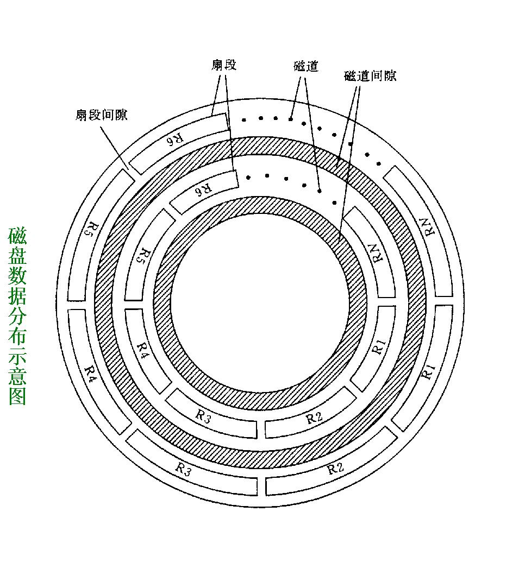
盘面上所有磁道拥有一样多的扇段数。显然内圈磁道上的位密度高于外圈磁道上的位密度。这样硬盘的位密度计算以直径最小的内圈磁道为准。
但最近有所改进,采用恒定位密度方式，使外圈可记录更多的信息。

Slide 5
对磁盘存储器,磁道是磁盘表面上的许多同心圆. 在有多个盘片构成的盘组中,由处在同一半径的磁道组成的一个圆柱面,称为柱面. 沿磁盘半径方向单位长度的磁道数称为道密度.道密度的单位是道/英寸(track per inch, 简称TPI)或道/毫米 TPM.
磁道具有一定的宽度,叫道宽. 它取决于磁头的工作间隙长度及磁头定位精度等因素.为避免干扰,磁道与磁道之间需保持一定距离,相邻两条磁道中心线之间的距离叫道距. 单位长度磁道所能记录二进制信息的位数叫位密度或线密度,单位是位/英寸 bpi(bits per inch)或位/毫米 bpm
对于磁带,其磁道是沿着磁带长度方向的直线,存储密度主要用位密度来衡量. 例如,常用磁带的记录密度有800bpi,1600bpi和6250bpi等多种.
2.存储容量
存储容量指磁表面存储器所能存储的二进制信息总量. 一般用字节为单位.

Slide 6
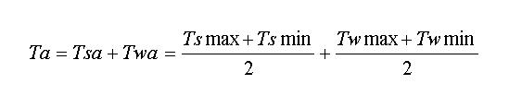
3.寻址时间
定位时间：磁头从当前位置移动到要读写的数据块的始端。
定位(寻址、存取)时间包括两部分：
磁头寻找目标磁道所需的找道时间Ts。
找到磁道后，磁头等待所需读写的区段旋转到它的下方所需要的等待时间Tw。
传输时间：传输当前磁头下的一块位流（扇区）。
平均定位时间Ta由平均找道时间Tsa和平均等待时间Twa组成。计算公式如下：

Slide 7
4.数据传输率
数据传输率指读写磁头定位在要读写的数据块的始端后连续从磁道中读出或写入数据的速度。单位是“位/秒”或“字节/秒”。
为确保主机与磁表面存储器之间传输信息不丢失,传输率与存储设备和主机接口逻辑两者有关.从设备方面考虑,传输率等于记录密度D和记录介质的运动速度V的乘积. 从主机接口逻辑考虑,应有足够快的传送速度接收/发送信息,以便主机与辅存之间的传输正确无误.
5.误码率
误码率是衡量磁表面存储器出错概率的参数。它等于从辅存读出时，出错信息位数和读出的总信息位数之比。当代磁盘存储器的误码率小于10⁻⁹ 。
配备有自动纠错功能的存储器能够显著地降低误码率。
误码率指标是辅助存储器内各个部件综合性能的体现。
6.价格
通常用位价格来比较各种存储器.位价格是设备价格除以容量,在所有存储设备厂中,磁表面存储器和光盘存储器的位价格是很低的.

Slide 8
7.2 磁记录原理与记录方式
一、磁记录原理
1、磁记录介质
涂有薄层磁材料的信息载体。-Fe₂O₃
2、磁头
实现电-磁转换的装置。
数据写入：在线圈中通以一定方向的电流。
数据读出：磁介质在磁头下匀速运动。
Iw

Slide 9
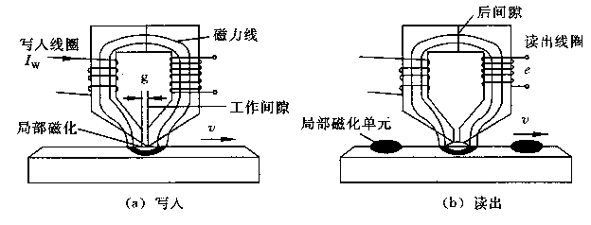
读写原理
记录介质在磁头下匀速通过,磁头线圈中通入一定方向和大小的电流,则会在介质上形成一个磁化单元. 电流方向不同,则磁化方向也不同.一个磁化方向规定为“0”,另一个磁化方向就规定为“1”.
记录介质在磁头下匀速通过时,读出线圈会感应出电压,磁化方向不同,则感应电压就不同,对感应电压进行放大和整型,就可以读出“0”或“1”.

Slide 10
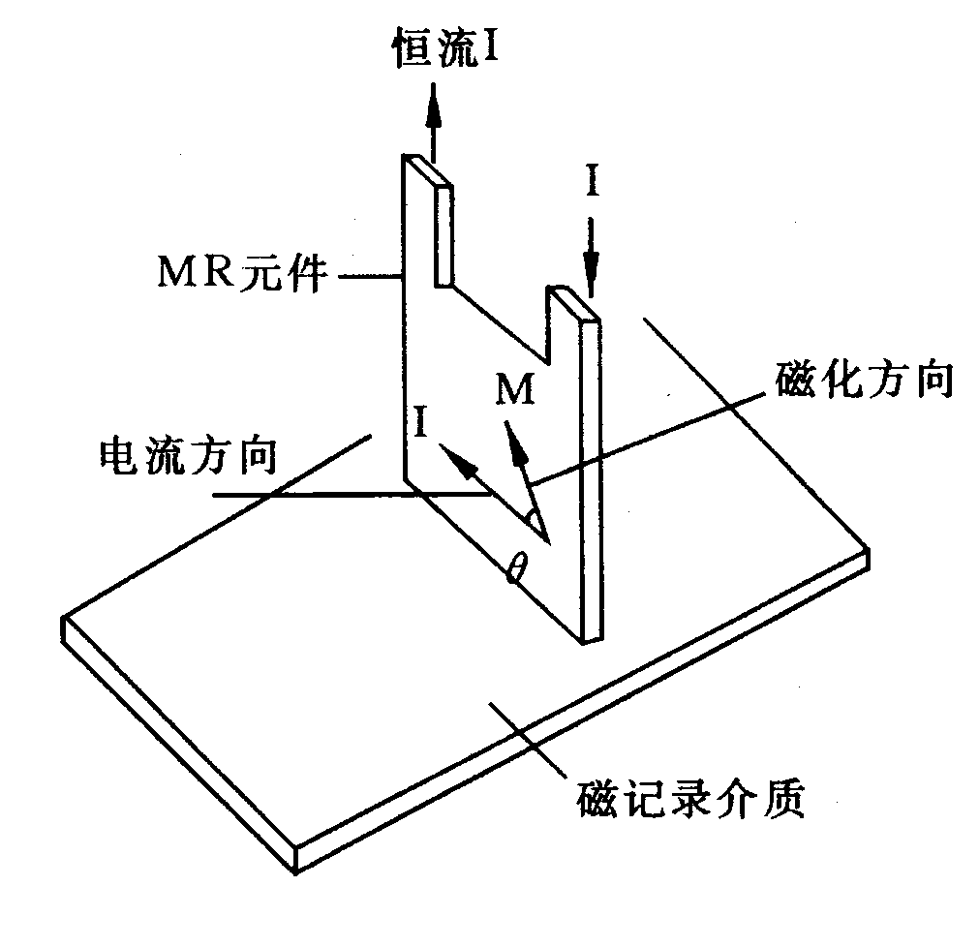
利用磁致电阻效应(magneto resistive,简称MR)磁头
MR磁头能在高密度记录的情况下读出信号。MR磁头是专用于读出的磁头。
磁致电阻效应：将某些磁性材料放在磁场中,如果通以一恒定电流,当外加磁场改变时,该材料的电阻率也随之变化.
MR元件中通以恒定电流I,由磁介质中记录的“1”或“0”信号来提供MR元件的外加磁场,MR元件的电阻率随记录的信息(“1”或“0”)而变化,这样通过测量电压降便可读出磁介质中记录的信息.
二、磁记录方式

Slide 11
对数字信息按一定的规律进行编码，变成相应的写电流序列，通过磁头造成磁层表面上的磁化翻转单元。也即指将数字信息转换成磁层表面的磁化单元所采用的各种方式。
数据记录方式按照写信息所施加的电流波形的极性、频率和相位的不同有：
  磁带：归零制、不归零制、不归零1制等
  磁盘：调相制、调频制和改进调频制等
归零制（RZ）
写1用正脉冲，写0用负脉冲，一位信息写完后，电流总回归到零。这种记录方式又叫双向归零制或典型归零制。
不归零制（NRZ）
记录1时电流正向流动，电流保持到下一个信息到来，记录0时电流反向流动，并电流保持到下一个信息到来。
不归零-1制（NRZ1）
写电流只在写1时改变方向，写0时写电流不变，所以又称作“见1就翻”不归零制。各信息位间也无“间隙”，记录密度较高。存1才能读出信号，存0无读出信号，故无自同步能力。同样，由于电流不回到零，功耗较大。

Slide 12
调相制记录方式（PM）
它是利用写电流的相位不同实现写1和写0的一种记录方式。若写0时，写电流先正后负；而写1时，写电流是先负后正。两者的相位相差180度。当二进制信息中出现连续两个1或连续2个0时，为了维持上述规则，在两个记录单元的交界处也要发生翻转。
主要特点是无论写1还是写0，在一个位信息期间，写电流相位至少有一次改变。
调频制（FM）
写入一个二进制信息时，磁头中通入的写电流频率不相同。
在记录单元起始处不论是记录0还是1，都要改变电流方向，产生翻转；在一个记录单元中间点，记录1时改变电流方向，产生翻转，记录0时不改变电流方向，不产生翻转。这样记录1的频率是记录0的频率的1倍。
改进型调频制（MFM 、M²F ）
对FM的一种改进方法。

Slide 13
编码规则：
(1)逢1在位中央翻转一次。
(2)独立一个0不翻转。
(3)连续两个0在位之间翻转一次。
与FM比较，其磁化翻转次数少，每位磁化翻转的最小间隔又比FM大。因而可压缩电流波的宽度来提高数字信息的记录密度。其记录密度可比FM提高一倍。因此，采用FM方式的称为单密度磁盘，采用MFM方式的被称为双密度磁盘。
自同步能力:从单个磁道读出的脉冲序列中提取同步时钟脉冲的难易程度。
PM、FM、MFM、GCR、RLL码具有自同步能力。
自同步能力=最小磁化翻转间隔/最大磁化翻转间隔
编码效率:每次磁层翻转所能存储的代码信息。
编码效率η=位密度/最大磁化翻转密度
读出分辨率:磁记录系统对读出信号的分辨能力。

Slide 14
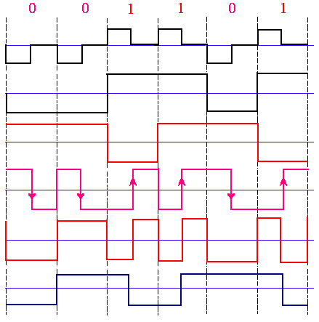
磁记录方式一波形图
归零制
（RZ）
不归零制
（NRZ）
不归零-1制
（NRZ1）
调相制记录
方式（PM）
调频制
（FM）
改进型调频制
（MFM）

Slide 15
Run Length Limited Code （RRL）游程长度受限码
将原始数据序列变换成0、1受限的记录序列，编码规则：把输入二进制信息变换成0游程长度受限码---任何两位相邻的1之间的0的最大位数k和最小位数d均受到限制的编码，然后再用逢1变化不归零制方式进行调制和写入。
正确设计k和d值，可以获得优良的编码性能。
RLL(d,h; m,n; r)
  d 相邻“1”之间至少“0”的个数
  h 相邻“1”之间最多“0”的个数
  m 参加编码前数据序列的位数 m=1 按位编码
  n 编码后记录序列的位数 m>1 成组编码
  r r=1 m,n为固定值
  r>1 m,n有r组不同的值,称分组长度可变的成组编码
调相,调频属于(0,1; 1,2;1) 改进调频属于(1,3; 1,2; 1)
GCR码：Group Coded Recording)--也是一种RLL码。编码规则：
把输入信息序列按4位长度分组，然后按变换规则把4位信息码变换成5位编码，最后再把编码序列用逢1变化不归零制规则调制。
见书265页，表8-1。CGR(4/5) 属于(0,2; 4,5; 1)

Slide 16
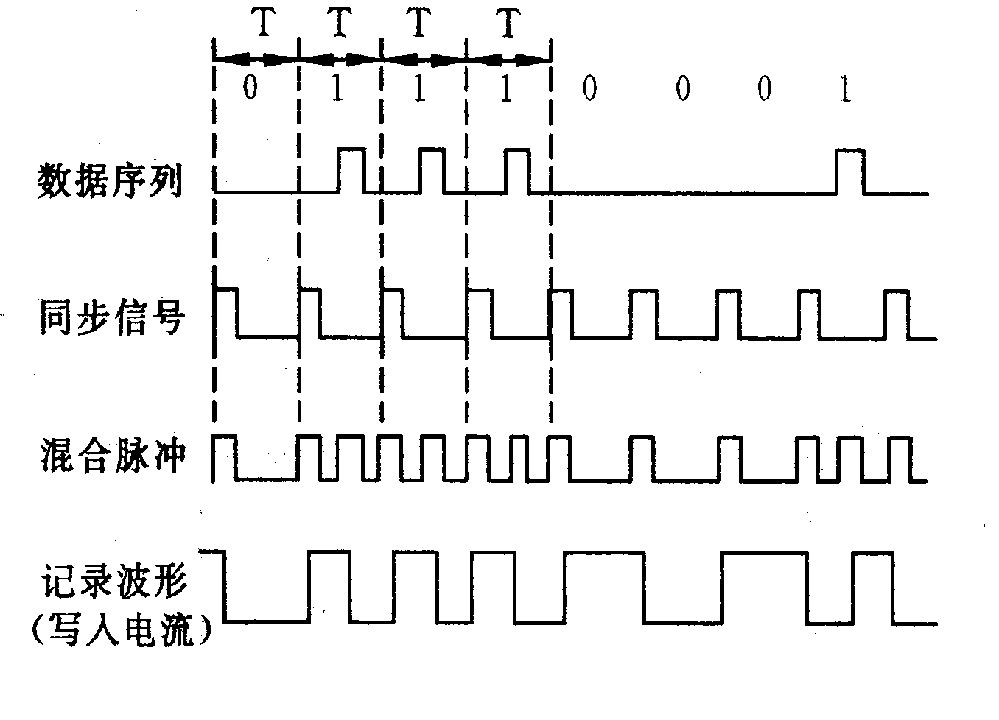
将同步信号和数据(71H)混合在一起后形成混合脉冲
⑴数据在位周期T的中心
⑵同步脉冲在位周期的前边界
⑶混合
⑷见一就翻的不归“0”制
混合后,“1”间可以无“0”, 最多一个“0”
数据“0”变成“10”, 数据“1”变成“11”

Slide 17
7.3 硬磁盘存储器
一、硬磁盘存储器的种类
根据磁头的工作方式
  移动头磁盘存储器: 存取数据时,磁头在磁盘盘面上径向移动,磁头与盘面不接触,且随气流浮动,称为浮动磁头. 盘片的每面都有一个磁头.
  固定头磁盘存储器: 磁头位置固定,磁盘的每一个磁道都对应一个磁头,盘片也不可更换. 其特点是存取速度快. 省去了磁头沿盘片径向运动找道时间.
根据磁盘可换与否
  可换盘存储器: 指磁盘不用时可以从驱动器中取出脱机保存. 这种磁盘可以在兼容的磁盘存储器间交换数据,由于可脱机保存故便于扩大存储容量.为了达到可靠地交换数据的目的磁盘的道密度要适当降低.
  固定盘存储器: 是指磁盘不能从驱动器中取出,更换时要把整个“头盘组合体”一起更换

Slide 18
温彻斯特盘(Winchester disk)
最早是IBM公司3340磁盘的代码名称。由IBM公司在1973年制成。研发这个硬盘的部门位于美国加州坎贝尔市温彻斯特盘（Winchester）大街，所以称温彻斯特盘。
主要特点是:可移动磁头、固定盘片，并且将磁头、盘片组、电机等驱动部件放在一个过滤空气密封包中。采用气体隔离技术和轻质小磁头，可使磁头和磁层表面靠得很近。读写头与磁盘悬浮间隙一般为零点几微米，因此磁道可以做得窄而密。温彻斯特盘的体积小、容量大，防尘性能好，可靠性高，对使用环境要求不高。它的出现使磁盘性能有了突破性进展。
目前，温彻斯特盘这一术语应用于所有采用气体动压磁头设计的密封磁盘驱动器。采用温彻斯特技术的硬盘，其容量和速度都在不断刷新纪录。大容量温盘的容量已达几十G字节，成为主要的辅助存储器产品。

Slide 19
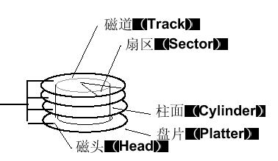
二、磁盘特性
磁道
磁盘以恒定角速度旋转，旋转时磁头与磁层作相对运动时，磁头在介质表面（磁层）上形成的磁化轨迹称为磁道。每个磁道和磁头等宽。
柱面
磁盘在旋转时，磁头可能处在不同的半径上，所以磁道是磁盘表面上的许多同心圆。在有多个盘片构成的盘组中，由处于同一半径上的磁道组成的一个圆柱面，称为柱面。

Slide 20
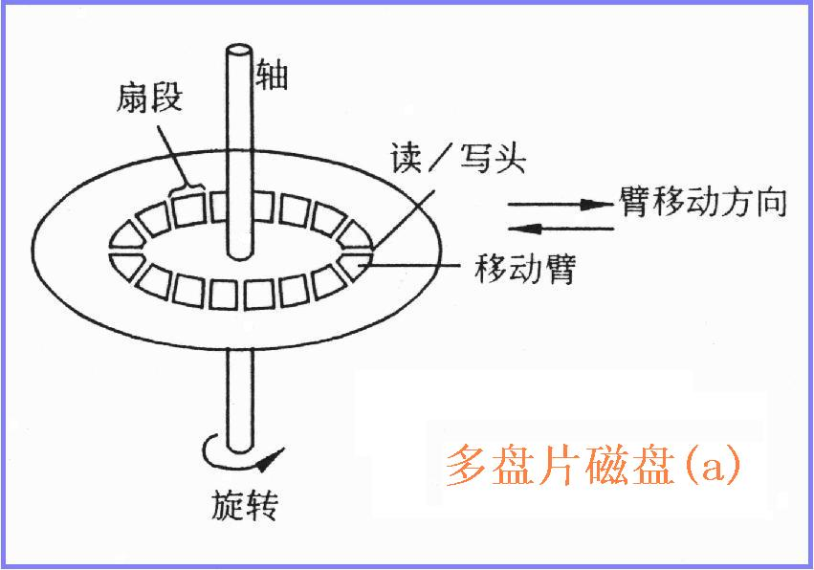
磁盘的单盘片与读写头示意图
现代磁盘一般采用可移动磁头技术。这就是说每一个磁盘面有一个读写磁头。如果一张磁盘有两个记录面，则需要两个读写头。

Slide 21
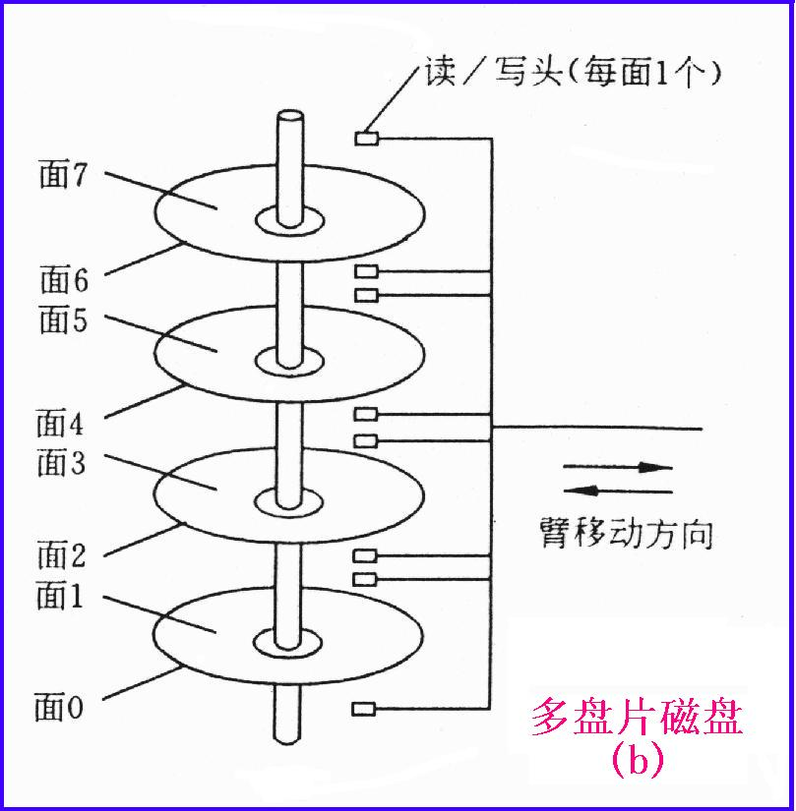
多个磁盘片组成的盘片组中，处于同一个半径上的磁道形成了一个几何空间意义上的园柱体侧面，称为柱面。所有读写头可以在不寻道情况下读写这个柱面上的多个磁道。这个特点决定了多盘片硬盘上的合理数据存放位置。

Slide 22
硬磁盘的盘片以铝合金为基体。
主要由盘片、磁盘驱动器和磁盘控制器组成。
硬磁盘存储器中的盘片数目，一般有2片、3片、6片、12片等几种，形成多个盘面。
目前硬盘片直径规格有14英寸、8英寸、5·25英寸和3·5英寸。
硬盘参数计算举例
如果一个磁盘系统有16个记录面，每面有256个磁道，每道分成16个扇段，每个扇段能存储512个字节的数据，则磁盘总容量C为：
C=16x256x16x512≈30M字节
设磁盘内柱面直径为10英寸，外柱面直径为14英寸，则最大位密度在内层磁道出现，其值为：
最大位密度=(16x512x8)/(10x3.14)≈2000位/英寸
道密度为总磁道数除以盘面径向记录宽度，其值为：
道密度=256/（7-5）=128道/英寸

Slide 23
有一个磁盘组，外径355.6mm(14英寸)，20个记录面，每面有51mm区域用于记录信息，道密度为3.92TPM，位密度为90BPM，转速为2400RPM，道间移动时间为0.2ms,每道有两个数据块，块间隙为3ms。每一时刻只有一个磁头读写，则：
每面磁道数：51x3.92=200道
最内圈周长：3.14x(355.6-2x51)=796.71mm
每道信息量：796.71x90=71904位
盘组信息总量：20x200x 71904 =2.868x108位
转一圈的时间：60x1000/2400=25ms
平均数据传输率：R=71904/25=2.868x106位/秒
最大数据传输率：Rmax=71904/(25-6)=3.774x106位/秒
平均定位时间：(199x0.2+25+0)/2=32.4ms
读写整个磁盘所需时间：(199x0.2+20x25x200) ≈100秒

Slide 24
硬盘地址的表示形式
如果磁盘组有n个记录面，则n个面上位于同一半径的磁道形成一个圆柱面，圆柱面数等于一个盘面的磁道数。在读/写过程中，各个盘面的磁头总是处于同一个圆柱面上。存取信息时，可按圆柱面的顺序进行，这样，在存取连续数据时，磁头的径向移动就会减少（相对于按盘面的顺序进行存取而言），有利于提高速度。磁盘地址可表示为：
圆柱面号 | 盘面号 | 扇区号
例如，若某盘片组有8个记录面，每个盘面分成256条磁道，8个扇区；当主机要访问其中第5个记录面上的第65条磁道的第7个扇区的信息时，则主机应向磁盘控制器提供如下的地址信息： 01000001 101 111

Slide 25
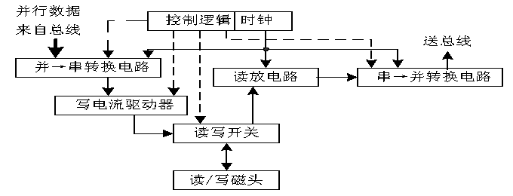
三、硬盘存储器的基本组成
磁记录介质：用来保存信息。
磁盘驱动器：包括读写电路、读\写转换开关、读写磁头与磁头定位伺服系统等。（软驱/硬驱）
磁盘控制器：包括控制逻辑、时序电路、“并→串”转换和“串→并”转换电路等。（用于连接主机与盘驱动器）
磁盘控制器
磁盘驱动器
硬盘存储器的逻辑结构

Slide 26
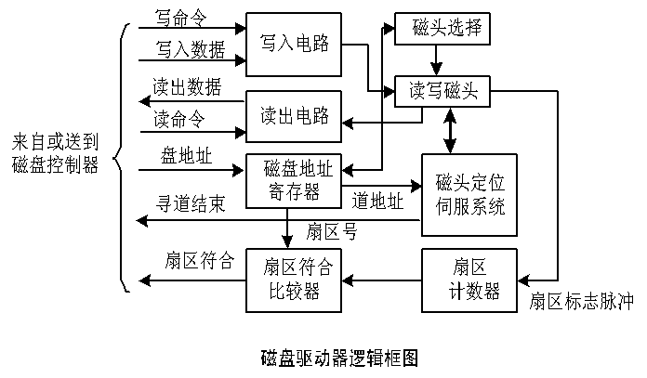
磁盘驱动器逻辑结构

Slide 27
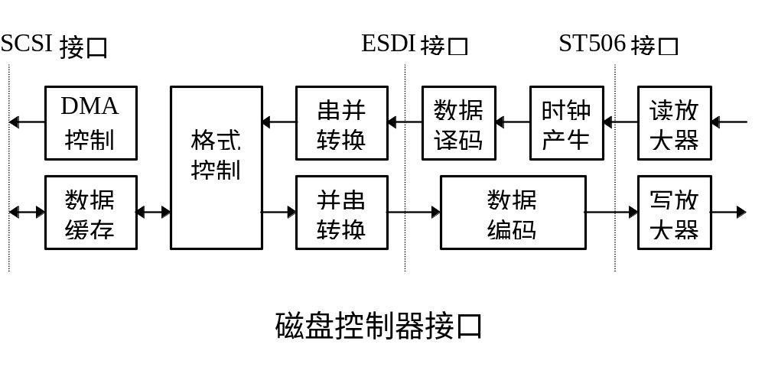
磁盘控制器逻辑结构
  磁盘控制器是主机与磁盘驱动器之间的接口
  磁盘控制器与磁盘驱动器之间并没有明确的界线
  (可以在A点/B点/C点)

Slide 28
四、磁盘Cache
磁盘Cache：CPU的速度每年增长1倍,主存储器芯片的容量和磁盘驱动器的容量每1.5年增长1倍,但磁盘驱动器的存取时间没有出现相应程度的下降,仍停留在毫秒(ms)级,而主存的存取时间为纳秒(ns)级,两者速度差别十分突出,I/O系统成为整个系统的瓶颈.为了减少存取时间,磁盘驱动器厂家采取了增加磁盘主轴转速,提高I/O总线速度,改进读/写算法和采用磁盘Cache等措施.
磁盘Cache的工作原理
在磁盘Cache中,由一些数据块组成的一个基本单位称为Cache行.当一个I/O请求送到磁盘驱动器时,首先搜索Cache行是否已被写上数据,如果是读操作,且命中,则从Cache行读出数据,否则从磁盘介质上读出.
根据局部性原理,大多数磁盘驱动器中都使用了预读策略,对顺序读操作特别有效,因此在磁盘驱动器和CD-ROM中通常使用大容量预读Cache,以保证大量连续的视频或图像文件的显示.

Slide 29
磁盘Cache一次存取的数量大,数据集中,速度要求比CPU的Cache低,而且大容量缓存管理工作较复杂,因此磁盘Cache的管理和实现一般由硬件和软件共同完成。
目前的磁盘驱动器一般都带有高速缓存,容量在1MB~几MB之间,可由SRAM或DRAM组成。
五、廉价冗余磁盘阵列
冗余磁盘阵列（Redundant Array of Inexpensive/Independent Disk)----一种对多盘数据库设计的工业标准。
RAID的基本思想：将多个独立操作的磁盘按某种方式组织成磁盘阵列，以增加容量，利用类似于主存中的多体交叉技术，将数据存储在多个盘体上，通过使这些盘并行工作来提高数据传输速度，并用冗余磁盘技术提高系统可靠性。
促进磁盘阵列技术快速发展的因素有以下三点:
  ⑴CPU速度的增长大大超过了磁盘驱动器数据传输率的增长.
  ⑵小盘径阵列磁盘驱动器与大型驱动器相比具有成本低,功耗小,性能好等优点.
  ⑶能保证极高的可靠性和数据的可用性.

Slide 30
RADI分为8级（0--7），是表示具有下列3个共同特性的不同设计结构。
  RADI是一组物理磁盘驱动器，在OS下被视为一个单逻辑驱动器；
  数据分布在一组物理磁盘上；
  冗余磁盘容量用于存储奇偶校验信息，保证磁盘万一损坏时能恢复数据。（RADI 0不支持该特性）
RADI 0(无冗余和无校验的数据分块)
具有最高的I/O性能和磁盘空间利用率,但无容错能力,增加了系统出故障的几率,其安全性甚至低于常规的硬盘系统.
RADI 1到RADI 5的主要区别在于采用的冗余方法不同。
RADI 1为镜像。
RADI 1(镜像磁盘阵列)
由磁盘对组成,每一个工作盘都有对应的镜像盘,上面保存着与工作盘完全相同的数据,安全性高,但磁盘空间的利用率只有50%.

Slide 31
RADI 0
Disk 0
Disk 1
Disk 2
Disk 3
00
RAID 0
Word 0
Word 1
Word 2
Word 3
01
00
10
20
30
01
11
21
31
02
12
22
32
03
13
23
33
02
03
10
……
阵列管
理软件
特点：无冗余。主要用于高速数据传输和高速I/O请求。

Slide 32
RADI 1
Disk 0
Disk 1
Disk 2
Disk 3
Disk 0
Disk 1
Disk 2
Disk 3
00
10
20
30
01
11
21
31
02
12
22
32
03
13
23
33
00
10
20
30
01
11
21
31
02
12
22
32
03
13
23
33
RADI 2(纠错海明码的磁盘阵列)
RADI 2和RADI 3都采用了并行处理技术。
RADI 2的数据冗余用于海明码
采用海明码纠错技术和位交叉技术,用户需增加足够的校验盘来提供单纠错和双验错功能.
对数据的访问涉及到磁盘阵列中的每一个盘,对大数据量传送有较高性能,但不利于小数据量的传送

Slide 33
RADI 2
Disk 0
Disk 1
Disk 2
Disk 3
Disk 0
Disk 1
Disk 2
b0
b1
b2
b3
ƒ₀
ƒ₁
ƒ₂
RADI 3
采用1个磁盘作奇偶校验，bi为字。
Disk 0
Disk 1
Disk 2
Disk 3
Disk 0
b0
b1
b2
b3
P(b)
将奇偶校验码放在一个磁盘上,目前多数磁盘控制器已能用CRC检测出本身磁盘是否出错.因此只需一个奇偶校验盘就能纠正出错的数据.但由于采用位交叉,每次读写要涉及整个盘组,对小数据量不利.计算也比较费时.

Slide 34
RADI 4 和RADI 5都采用独立的存取技术。
在独立的存取阵列中，每个成员磁盘的操作是独立的，因此，各个I/O请求能够并行处理。
RADI 4(采用奇偶校验码和扇区交叉的磁盘阵列)
采用一个奇偶校验盘,但采用扇区交叉存取技术,因此写入少量数据只与一个数据盘和一个校验盘有关,简化了产生校验码的方法,对于数据块的重写公式:
新奇偶校验位=(新数据 XOR 旧数据)XOR 旧奇偶校验位
Disk 0
Disk 1
Disk 2
Disk 3
Disk 0
P(b)为数据块的奇偶校验
Bi为数据块
b0
b1
b2
b3
P(b)

Slide 35
RADI 5 (无专用校验盘的奇偶校验磁盘阵列)
无专用的校验盘,将校验信息分布到组内所有盘上,对大,小数据量的读写都有很好的性能
Disk 0
Disk 1
Disk 2
Disk 3
Disk 4
Parity
4
8
12
0
Parity
9
13
1
5
Parity
14
2
6
10
Parity
3
7
11
15
Parity
RAID 5
Blocks
RADI 6(采用分块交叉技术和双磁盘容错)
有两个磁盘存储器用于存放检错,纠错冗余代码,即使在双磁盘出错的情况下,仍能保持数据的完整性和有效性,但写入数据时要对3个磁盘驱动器(一个数据盘和两个校验盘驱动器)访问两次.
要进行两种不同的奇偶计算.
RADI 7(独立接口的磁盘阵列)
每一个磁盘驱动器与每一主机接口有独立的控制和数据通道的磁盘阵列,因此主机可完全独立地对每个磁盘驱动器进行访问。

Slide 36
RADI 10(RADI 0级+RADI 1级)
由分块和镜像组成是所有RADI中性能最好的磁盘阵列,但每次写入时要写两个互为镜像的盘,价格高.
六、硬磁盘驱动器的发展动向
1957年HDD IBM 350 面记录密度仅为2000b/英寸²; 1997年面密度为2.64G/英寸²。
提高性能的措施：
⑴采用浮动磁头,降低浮动高度.目前,已降低到0.1μm以下.
⑵采用伺服机构,提高磁道密度.磁道密度已达5000~17000TPI,一般采用嵌入伺服或光伺服技术.
⑶采用将磁头,盘片,电机等驱动部件甚至读写电路等制成一个不可随意拆卸的密封组合整体的温彻斯特技术。
⑷采用MR磁头和PRML信号处理方,提高信/噪比
⑸改进存储介质和盘基,提高记录密度
⑹缩短平均存取时间,提高数据传输率. 主要措施是缩短磁头行程,提高主轴转速,扩大磁盘Cache容量,改进接口,发展RADI等.
⑺HDD的微小型化. 磁盘直径到目前的3.5英寸,2.5英寸,1.8英寸,甚至1.3英寸.

Slide 37
8.4 软盘存储器
软盘，也称软磁盘（floppy disk）。
软盘基片是厚度约为76μ m的聚脂薄膜，两面涂有厚为2·3~3.0μ m的磁层。
按直径有8英寸，5·25英寸，3·5英寸等几种。
盘片尺寸越小，记录密度越高，受温度影响也小，盘片不易变形，能保证读写的精度。
随着技术的进步，8英寸，5·25英寸已经被淘汰。目前主要使用的软盘是3·5英寸的软盘。
一、软盘磁道格式
每面有若干磁道，形成多个同心环，最外面为0道，最里面的称为未道。信息按一定格式存放在磁道上。
目前广泛采用的是IBM格式。每个磁道被分成若干段(sector)，每个段一般为128B或512B，存储一个信息块。
同一径向的段组成磁盘的一个扇区。主存与磁盘按块为单位交换信息。操作系统按磁道号+扇区号对信息块寻址。索引作为扇区的定位号，提供0扇区的起始标志。

Slide 38
出厂未使用过的盘片称为白盘。使用前必须进行格式化。软磁道扇区的划分，称为软盘格式化。
有硬分段和软分段两种格式化方法
硬分段靠在盘片上冲上若干个等弧度的孔产生扇段脉冲来划分扇区。这种方法已经不用。
软分段用专门的格式化软件来划分扇区。
软分段的磁道由首部、扇区部分和尾部三个部分组成。
当检索到索引孔时，便以此作为磁道的起始位置。
首部是为了避免由于不同软盘驱动器的索引检测器和磁头的机械尺寸误差引起读写错误而留下的一段空隙。
尾部是依次设置首部和各扇区后所剩下的间隙（余头），起速度变化缓冲作用。
首部和尾部之间的弧被划分为若干扇区。
5·25英寸盘的每磁道扇区数有15，8，9等，每个扇区由ID段和数据段两部分组成，段之间留有间隙。

Slide 39
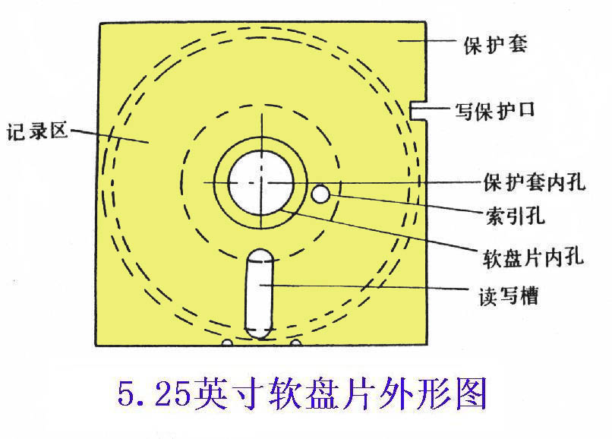

Slide 40
二、软盘格式化
软磁盘的格式化是利用软件对盘片上数据记录区域的每条磁道，按一定格式进行扇区分段，并登记各扇段的地址标记。格式化过程中还对盘面质量进行检查，发现有不适合记录的坏块，就将其有关参数(磁道号、扇区号)以及长度制成表格存放在0磁道。格式化后的软盘片称为空盘，其数据块是空的，用以写入数据。
0磁道是一个关键磁道，除磁盘本身的有关信息外，微机中的磁盘操作系统的系统文件、用户文件目录也存放在0磁道。系统加电初始化后，CPU将0磁道上的信息调入内存备用。为使磁盘正常工作，必须保证0磁道不遭破坏。
三、软磁盘驱动器
对软盘进行读写操作的设备叫做软盘驱动器。
主要由以下几部分组成：
盘片驱动和夹紧装置，用以夹紧盘片并驱动盘片旋转。
磁头及定位机构，使磁头沿盘片径向移动，定位于需读写的磁道上。

Slide 41
读/写控制电路。
保护机构，如防误夹机构。
状态检测，如检查盘片索引孔位置，检查磁头是否在零号磁道以及写保护检测器。
其它控制电路。
四、软磁盘控制适配器
是指软盘驱动器与主机的接口。俗称盘卡，现已经集成在主板上。软盘控制（PDC）芯片是一块大规模集成电路。它能以DMA方式在软盘和主存之间传送数据，也能采用非DMA方式在软盘和CPU之间传送数据。它的主要功能为：
将磁盘上的串行数据转换成为并行数据，送到数据总线，或把来自数据总线的并行数据变成串行数据写入磁盘，并对数据进行校验。
寄存软盘驱动器的各种状态，如就绪、写保护、索引、 0磁道等，供主机读出。
DMA控制。
数据缓冲。

Slide 42
7.5 磁带存储器
磁带存储器由磁带和磁带机两部分组成。
对于磁带，其磁道是沿着磁带长度方向的直线，存储密度主要用位密度来衡量。
磁带的分类
  按宽度分有1/4英寸、1/2英寸、3英寸等几种；
  按磁带长度分有有2400英尺、 1200英尺、 600英尺等几种；
  按记录密度分有800bpi、1600bpi和6250bpi等多种。
  按道数分有7道、9道、16道等；
  按外形分有开盘式和盒式磁带两种 。
磁带机的分类
  按磁带机规模分由标准半英寸磁带机、海量宽带磁带机和盒式磁带机三种。
  按磁带机走带速度分有高速磁带机(4～5m/s)、中速磁带机(2～3m/s)、低速磁带机(2m/s以下)。
  按磁带的记录格式分有启停式和数据流式。数据流式磁带机已成为现代计算机系统的主要后备存储器。其位密度可达8000bpi。

Slide 43
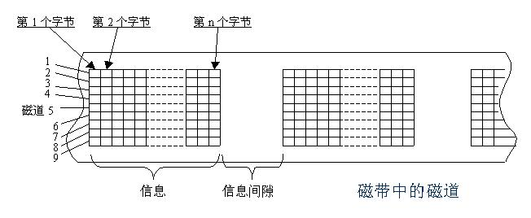
目前广泛应用的是两种数据流磁带机：
(1) 1/2英寸开盘磁带，长732m，约可存储180MB。
(2) 1/4英寸盒式磁带，有450英尺和600英尺两种，容量各为45MB和60MB。近年来，高达1GB和1.35GB的已问世。压缩后，可达2GB和2.7GB。
磁带中的磁道
传统的启停式磁带机上的信息保存在并行排列的磁道上，每个磁道记录一个字中的一位信息。下图为9道磁带的格式。其中8条磁道用于记录一个字节信息，一条用于垂直奇偶校验。

Slide 44
数据流磁带机采用串行读写方式。其记录格式类似于软盘。
1道
3道
0道
2道
BOT
EOT
四道1/4英寸磁带串行记录方式

Slide 45
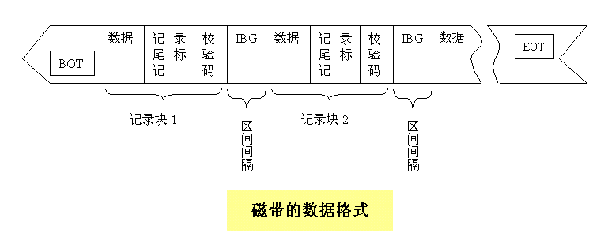
启停式磁带的记录格式
磁带与主机间进行信息传送的最小单位是数据块，或称为记录块（block）。记录块的存储位置和编号与磁带的长度保持严格的线性关系。

Slide 46
BOT和EOT分别是始端和末端标记，都是一块矩形反光金属膜，光电检测元件可以识别。中间是可缠绕的部分，用于记录信息。
磁带上的信息可以记录块存储。记录块之间留有空白间隙IBG，作为磁头停启处，以保证磁带停止和启动时有足够的惯性缓冲。每个数据块后有一个尾标，表示数据块的结束，随后是该记录块的水平校验码。它是各个字节的同一位的总体校验。水平校验码一般采用CRC码，即循环冗余校验码。
磁带上的信息也可以文件方式存储。记录多个文件，每个文件由若干个记录块组成，记录块的长度可以固定，也可变化，文件的格式由操作系统决定。
磁带存储器的特点：
  存储容量大、价格便宜。但只能顺序存取，不能像磁盘存储器那样随机存取，并且访问速度慢。
  磁带存储器的用途：
  主要用作脱机的后备存储装置。用于资料保存、文件复制、备份存储等。

Slide 47
7.6 光盘存储器
光存储器在1970年代研制成功，成为解决大容量存储器的重大突破。它是1980年代科技领域中的十大发明项目之一。目前已成为最重要的外存储器。
最早使用光盘的是音乐领域，也就是在1970年5月问世的激光唱盘。
应用激光在某种介质上写入信息,然后再利用激光读出信息的技术称为光存储技术.
如果光存储使用的介质是磁性材料,亦即利用激光在磁记录介质上存储信息,就称为磁光存储.
一、CD光盘技术的发展
读出速度不断提高 20、30、40倍速CD-ROM驱动 器已占市场产品的绝大多数,更高速的驱动器已有多 种产品进入市场。
平均存取时间已降至100毫秒以下。

Slide 48
存储容量
Sony和Philips公司开发了高密度盘(HD),能在单面盘上提供3.7Gb的存储容量,而日本东芝、松下等联合推出的Super Disc(SD)可在双面光盘上提供每面5GB的存储容量。
产品形式
除了单驱动器结构之外,还出现了可以自动换盘的光盘库(又称自动换盘机)。小型的可放入6张CD盘,大型的CD-ROM盘 库可放200多张CD盘,在联机自动检索系统中非常适用。
二、光盘存储技术特点
  记录密度高，存储容量大。单张光盘一般容量都在50MB以上。
  采用非接触方式读/写，没有磨损，可靠性高。
  可长期（60年~100年）保存信息。
  成本低廉，易于大量复制。
  存储密度高，体积小。
  属于易更换存储媒体，能自由更换盘片。
  光盘的数据存取速率比磁盘低，因此还不能完全取代磁盘。

Slide 49
光盘产品的出现解决了多媒体应用要求的大容量存储的问题。
光存储技术是一种通过光学方法读出和写入数据的数字存储技术。
近几年出现了许多光盘产品。得到广泛使用的有以下几种：
  只读光盘（CD-ROM）
  写一次读多次光盘（WORM、CD-R）
  可擦光盘（ MO、 CD-RW）
三、主要光盘产品
CD-DA(红皮书)：只读的数字音频光盘，为激光唱片制定的数字音频信息的编码格式。能连续播放60分钟以上的信息。
CD-ROM(黄皮书)：只读光盘，用于存储计算机的数据信息。能存储大于550MB的容量。
CD-I(绿皮书)：交互式光盘，针对家庭娱乐及教育领域所开发的一种应用。对CD-ROM补充说明了音频、视频、图像、文本和可执行机器代码的方法。

Slide 50
CD-ROM XA： CD-ROM的扩展结构，补充制定了适合于MPC的音频、文本及视频信息的编码格式。
DVI：交互的数字视频，以CD-ROM为基础，扩充了为显示图形及实时压缩和还原动态图像所需的编码方法。
WORM：一些多读光盘，和CD-ROM一样，在一次写操作后，光盘只能读。常用的是5.25英寸盘，能存储200-800MB的数据。
可擦光盘：可使用光技术对原有数据擦除后重写。

Slide 51
CD光盘的规范与标准
红皮书标准
1983
1981
1986
1989
1986
CD-DA
CD-G
CD-V
1989
1985
黄皮书标准
1985
绿皮书标准
橘皮书标准
CD-ROM
1986
1986
ISO 9660
CD-I
CD-R
9660格式
CD Titles
白皮书标准
非9660格式
CD Titles
CD-ROM/XA
DVD标准
Kodak标准
MPEG-1
MPEG-2
1993
VCD
1993
Photo CD
DVD

Slide 52
四、只读光盘（CD-ROM）
CD-ROM的需求
CD-ROM的数据记录格式(黄皮书)是在激光唱盘(红皮书格式)的基础上发展而来的, 在低层规范上与红皮书完全一致。
CD光盘存放计算机数据时,必须解决2个问题：
(1) 数据寻址问题,即基本的数据存储单位是什么,如何给它们确定地址,以便方便地进行随机方式的访问;
(2) CD-DA误码率较高,必须进一步采取措施,降低数据的误码率(从10-⁹ 提高到10-¹²), 才能符合数据存储的要求,
CD-ROM出版物(CD-ROM title)的优点：
  容量大、体积小，成本低。
  图、文、声、像并茂，阅读效果好。
  查找信息非常方便。
  可交互式阅读。读者可随时写下自己的阅读体会和注解
  允许多种方式输出。

Slide 53
CD-ROM 制作过程
制作时先利用激光束，将经过编码和调制的数据信息螺旋状刻录在玻璃母盘上，后经显影、腐蚀，使曝光部分达到所需的深度，得到一张阳母盘；再在阳母盘上镀上一层厚的金属层，使它和阳盘分离，得到一张金属母盘（阴盘），利用它来制作压膜，把压膜压在加热的聚碳酸脂盘上，后者的表面就会出现与金属母盘成镜像对称的小坑。这些小坑就是录制的数据。压制好的聚碳酸脂表面再覆盖一层薄的铝膜就成为CD-ROM产品了。
激光束刻录
玻璃母盘(阳)
金属镀层
金属母盘(阴)
压膜压制
聚碳酸脂盘
加铝膜
CD-ROM盘

Slide 54
只读光盘的基本构造(分三层）
- 底层：
聚碳酸酯塑料，质地坚硬，记录数字信息。
- 反射层（中间层）：
在底层的表面，以真空涂膜方法镀上的薄层金属铝。用以反射激光，以读出记录在光盘 片上存储的信息。
- 保护层：
在反射层外面涂上的保护漆层，称为保护层。在保护层上面，可以贴敷印刷精美的商标，文字说明和彩图。这一层质地柔软，在使用时要小心保护。

Slide 55
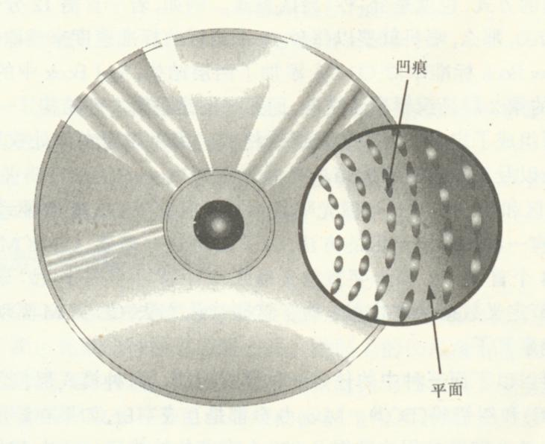

Slide 56

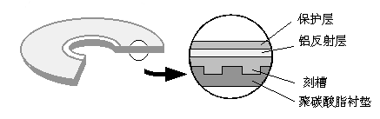
五、CD光盘原理
CD光盘的
螺旋形光道
CD光盘的
分层结构

Slide 57
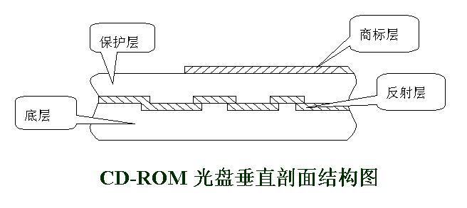
在光盘反射层上布满密密麻麻且长度不同的凹坑。这些凹坑就是用来记录二进制信息的。

Slide 58
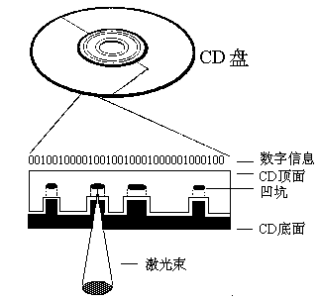
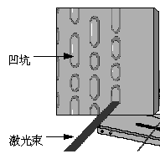
凹坑的边缘用来表示“1”，而凹坑和非凹坑的平坦部分表示“0”
激光束相对于盘片运动的线速度是恒定的（称为恒定线速度CLV，constant linear velocity）

Slide 59
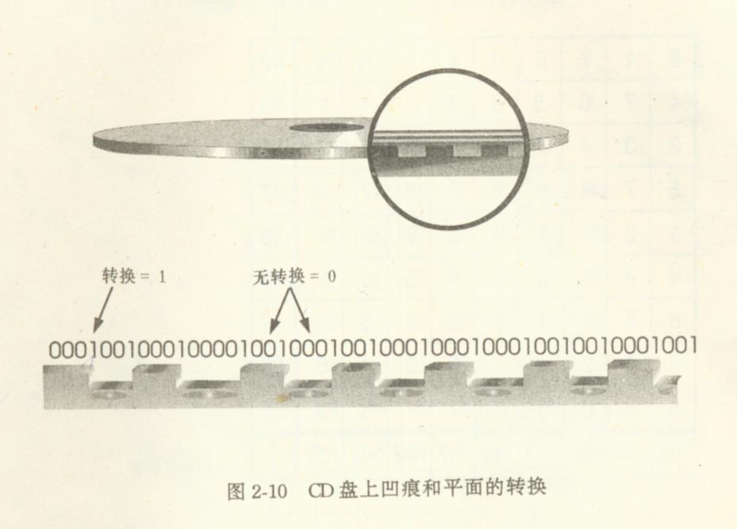

Slide 60
读出原理
读出时，将激光束汇聚在盘面上，由于激光的相干性和凹坑的衍射特性，使得在凹坑处的反射光变弱，而非凹坑区的镜面则形成高反射区，反射光束沿原光路返回。可用这两种不同的反射现象的光强变化来区分读出信息为0还是1。
读出时采用恒定线速度方式控制盘面旋转。因此读取光盘边缘数据时，光盘转速要小于读取光盘中心时的速度。
CD驱动器由光学读出头、光学读出头驱动机构、CD盘驱动机构、控制及电子线路等组成
光学读出头是CD系统的核心部件之一，它由光电检测器、透镜、激光束分离器、激光器等元件组成

Slide 61
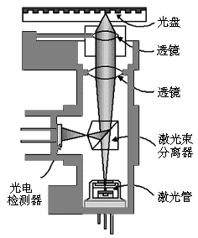
激光器发出的激光经过透镜聚焦后到达光盘，从光盘上反射回来的激光束沿原来的光路返回，到达激光束分离器后反射到光电检测器，由光电检测器把光信号变成电信号，再经过电子线路处理后还原成原来的二进制数据

Slide 62
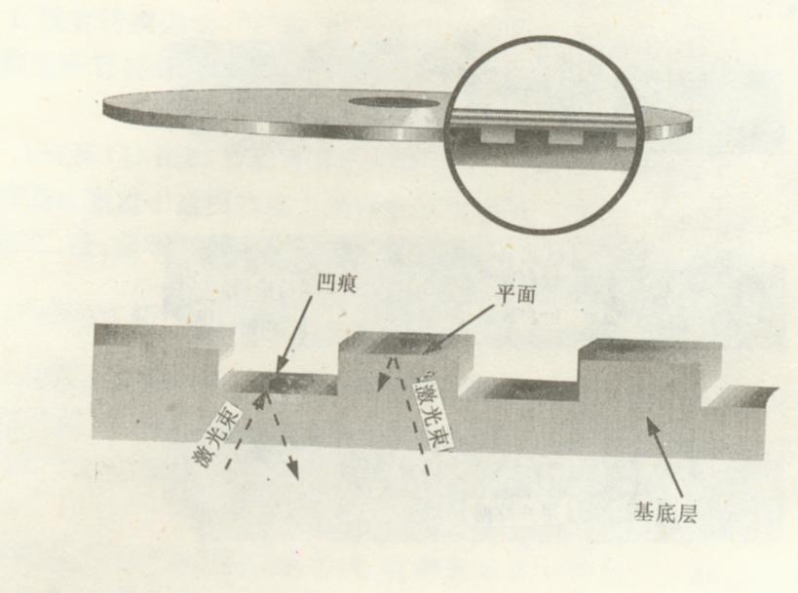

Slide 63
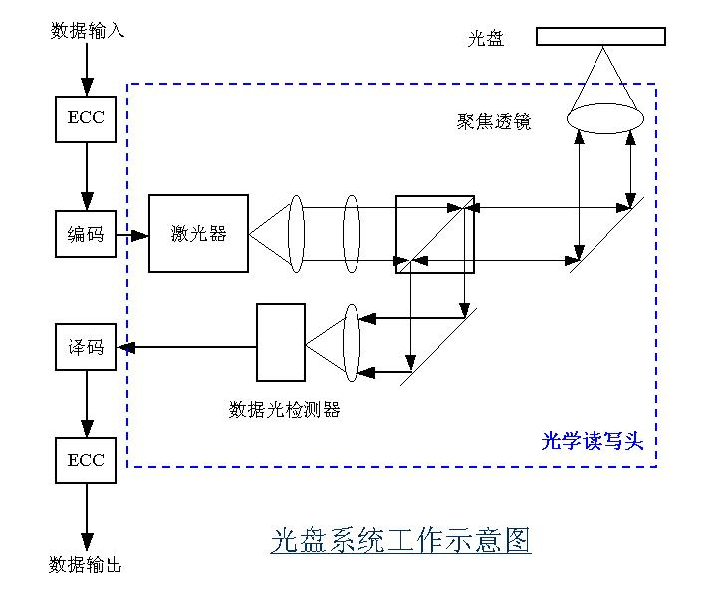

Slide 64
只读光盘(CD-ROM)-记录格式
(1)数据分布形式
存储信息的轨迹是一条由内向外连续的螺旋线，称为光道(track)，或光轨。光轨间距是1·6μm，CD-ROM沿着半径可记录的宽度是32·55mm，用32550μm除以1·6μm，得出20344个光轨。事实上这是单个的螺旋光轨，通过平均周长乘以螺旋的圈数，可以算出光轨的长度，计算结果近似5·27公里。在光道上每个记录单元（即：一个二进位）占据长度相等。
采用恒定线速度( CLV: Constant Liner Velocity )。这样主轴的角速度是变化的，内圈光道的转速为498转/分，外圈光道则为195转/分。由此算出CD-ROM恒定线速度为1·2米/秒，所以总共有4391秒或73·2分钟，这是音频光盘标准的最大播放时间。按176KB/s的速度读出，可计算出存储容量为774.57MB。

Slide 65
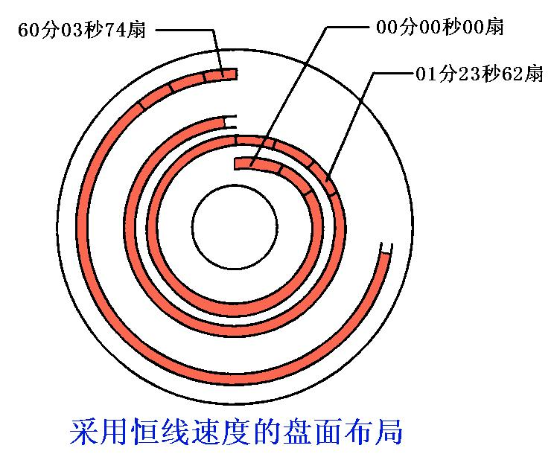

Slide 66
（2）数据存储格式
每条光道是由长短不同的凹痕区(Pike)和平坦区(Land)组成的，平坦区也称为凸起区。激光入射到光轨上。在凹痕区与凸起区的交界处，反射光产生突变。光电接收器将这个突变的光信号以电脉冲方式输出，于是就记为“1”。
无论在凹痕区或凸起区因没有反射光的突变产生，均记为“0”。这两个区域的长度，称为行程距，它与“0”的个数成正比。
（3）数据的编码方法
8位二进制数共有256种位模式，分为以下几类：
  ① 全为0或全为1
  ② 一个1或连续两个及两个以上的1，其余为0或被0隔开
  ③ 单独的1与0相互间隔
  ④ 1被两个或两个以上的0隔开 (最多为六个0)

Slide 67
从光学理论上可知当光波的波长一定时，该波长所能分辨的最小两点间的距离就确定了。小于这个距离，该波长的光就不能分辨。对于CD-ROM驱动器的光学读写头来说，在两个连续的1之间至少要由2个0将它们隔开。例如：0100100001
如果将两个0之间的距离规定为T，则在CD-ROM光轨上凸起部与凹痕部的最小距离就为3T。它也叫做行程距。
CD-ROM光盘上限定凸起与凹痕部分的长度在3T至11T范围内。以平均长度计算，一张CD-ROM光盘上总凹痕数约有8亿多个（光道总长度超过5公里）。
由于上述原因，在CD-ROM上进行数据存储时，应当将计算机系统的8位二进制数转换成14位通道位(Channel bits) 。用14位通道位表示256种状态，就不会出现连续两个1的情况，并且在两个1之间至少由两个0隔开。
例如：
3表示为00000011，14位通道位表示为10001000100000 。
231表示为11100111，14位通道位表示为00100100010010 。
255表示为11111111，14位通道位表示为00100000010010 。

Slide 68
由8位字节到14位通道位的转换，由ISO/IEC 10149标准规定，有对应表可查。这种转换称为EFM(Eight to Fourteen Modulation)，即8到14位调制编码。
为了避免前一个字节的未尾位与紧接其后字节的起始位都是1的情况，在两个通道位编码之间，另外再加上3位合并位。三位合并位共有四种：000，001，010，100。使用时做到凹坑长度与非凹坑长度适当地进行分隔。这样一个字节数据转换成通道位之后，就成为17位的通道码。
参见下图

Slide 69
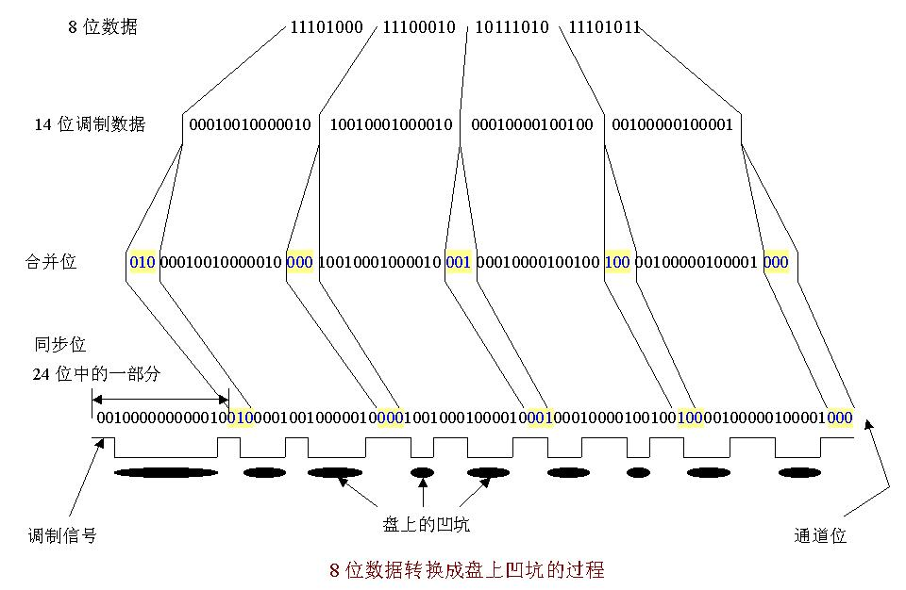

Slide 70
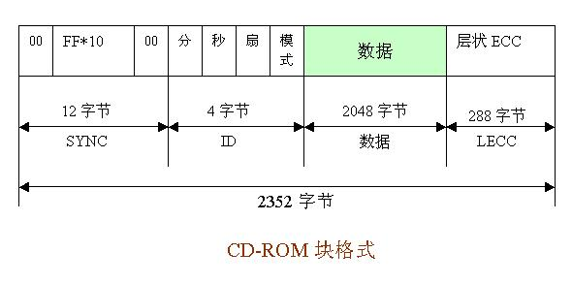
（4）数据扇区的结构
数据存储在光道上是以一系列的等长记录块组成的，典型结构如下图所示。

Slide 71
模式字节定义了用户数据区及辅助数据区的存储内容, 分为三种存储模式
Sync(12B)
分(0～59)
Header(4B)
秒(0～59)
扇区号(0～74)
模式
用户数据区
辅助数据区
User data(2048B)
模式
0
全0
全0
1
用户数据
校验数据
2
用户数据
用户数据
Aux. data(288B)
标题描述域由扇区地址和模式字节组成,扇区地址共3字 节，分别记录分(0～59)、秒(0～59)和扇区号(0～74)

Slide 72
不同模式的用途
Mode 0: 不向用户开放,仅在组织信息时作匹配使用。
Mode l : 扇区数据区大小为2048字节,强制进行数据第二级校验,可把误码率降低3个数量级,达到10⁻¹², 适合存储程序代码之类对错误特别敏感的数据。
总容量计算：2048B/扇区*75扇区/秒*60秒/分*60分=552970KB≈553MB
Mode 2: 辅助数据部分可存储声音、图像之类对正确率要求不特别高的数据，扩大了存储容量。约635MB。
CD-I和CD-ROM/XA还利用Mode2进一步定义了图像、音频和视频数据的各种存储格式和编码方法。

Slide 73
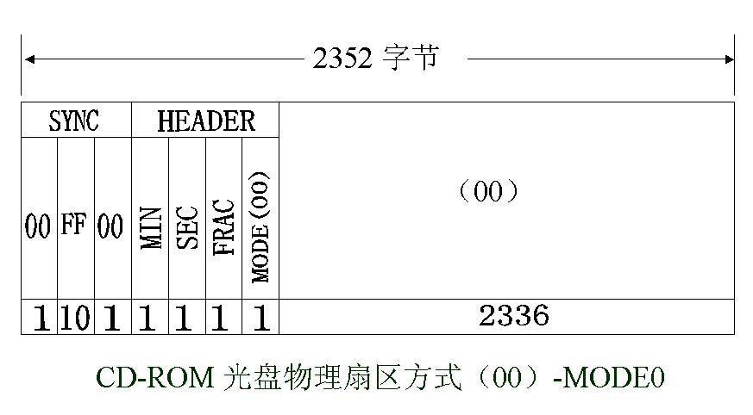
扇区结构- MODE 0

Slide 74
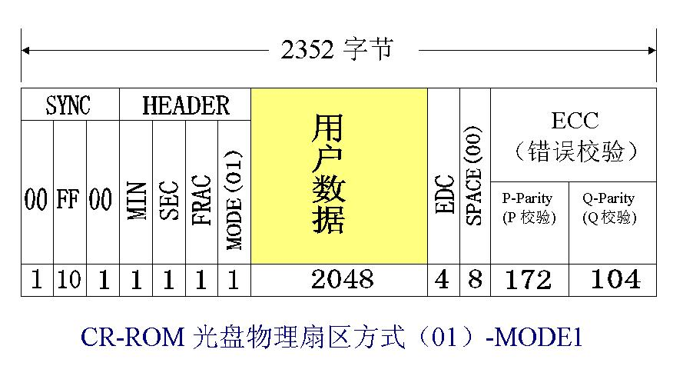
扇区结构- MODE 1
为了减少误码率，使用错误检测码EDC(Error Detection Code)和错误校正码ECC(Error Correction Code)。
EDC采用循环冗余码CRC。
ECC采用RS码(里德-索罗蒙，Reed-Solomon)。
P校验字段采用(26,24)RS码,Q校验字段采用(45,43)RS码。

Slide 75
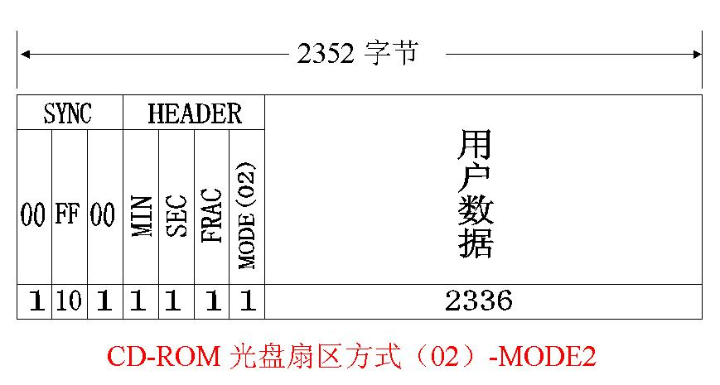
扇区结构- MODE 2

Slide 76
只读光盘(CD-ROM)-光驱技术指标
容量：数据总量650MB左右。由于盘上有些区域不一定使用，而且计算方式也可能不同，因此不同产品资料对容量的说明可能不同。
数据连续传输速率：每种CD-ROM驱动器都有一个标定的基本传输速率，单速的传输为153KB/s，双倍速的传输率为306KB/s，4倍速为612KB/s，其余倍速以此类推。有的说明给定的是毛速率，为176KB/s。
存取时间(Access Time)：通常为80~110ms之间较快的访问时间为80ms，而较慢的可为120ms。就以最快的访问与硬磁盘的访问时间相比，两者约为6:1。也就是光盘驱动器的访问时间远大于硬盘。
误码率：一般误码率要求在10⁻¹²至10⁻¹⁶范围内。采用复杂的纠错编码可降低误码率。

Slide 77
其它光盘介绍
CD-WORM
一次写入光盘(Compact Disk Write Once Read Many)，即一写多读光盘。1981年首先由法国的ATC公司推出,正逐步退出市场。
CD-R (CD-Recordable，刻录盘)
记录层的工作原理与其他光盘不同。CD-R增加了一层有机染料(Organic Dye)作为记录层，当写入激光束聚焦后，照在记录层上时，染料被加热后有一部分熔解掉，形成代表信息的凹坑。这些凹坑与CD-ROM盘上的凹坑类似，但CD-ROM盘上的凹坑是用压模压出的。
最主要特点是：按照CD-ROM格式写好的CD-R盘可以在CD-ROM驱动器中读出，按照激光唱盘格式写好的CD-R盘，可以在激光唱机上播放。
CD-MO
磁光盘(Compact Disk Magneto-Optical)。是一种可擦写光盘(Erasable Optical Disk)。这种光盘上的已写入信息可以被擦除并重新写上新的信息。它与CD-ROM，CD-R不兼容。由于最先实现可擦写光盘在商品化时采用的光盘存储器介质是磁光材料，于是将可擦写光盘称为磁光型光盘。

Slide 78
CD-RW
可擦除的刻录盘。结合了CD-R和CD-MO两种光盘功能，与CD-ROM兼容。需要使用专用的刻录机来刻录（烧制）CD-RW光盘。可反复擦除刻录多次。
DVD
DVD播放机中的激光器的发光波长为635nm(纳米)，比当前CD机激光器发光波长780nm短，所以在DVD光盘上光道的间距从1·6μ m(微米)缩减为0·74μ m。因而，一张DVD光盘上光道总长度就从原来CD-ROM的约5·3公里延长到11·8公里。有单面和双面双种规格，而盘片的厚度仅为CD光盘片的一半，即0·6mm(双面则为1·2mm)。一张单面DVD光盘可播放133分钟全动态视频及伴音节目，约为VCD光盘的2倍。双面DVD光盘可播放266分钟全动态视频及伴音节目，长达4个多小时。单面双层DVD光盘容量达到8·5GB，而双面双层DVD光盘容量在此基础上倍增为17GB，播放时间长达488分钟。采用MPEG-2压缩。

Slide 79
CD-R刻录机
是一次性写入的刻录机有SCSI和IDE接口两种,用于数据备份或娱乐.
CD-RW
是可擦写的刻录机,可刻录CD-RW和CD-R光盘.
光盘库
它的基本构件 ①光盘架,存放光盘②1~5个光盘机③机械手(换盘机构) ④控制器
光盘的读写原理
形变
对CD-ROM和WORM光盘写入时,将激光束聚焦成直径小于1μm的微小光点,以其热作用,融化盘表面上的光存储介质薄膜,在薄膜上形成凹坑.坑的边缘形成“1”,无坑的地方或坑底都是“0”.
读出时,凹坑边缘反射的光有变化,信息为“1”,平坦处(坑底也是)反射的光无变化,信息为“0”. 由于读出光束的功率只有写入光束功率的1/10,因此不会融出新的凹坑.

Slide 80
相变
有些光存储介质在激光照射下,晶体结构会发生变化.利用介质处于晶态和非晶态区域的反射特性不同,而记录和读取信息的技术,称之为相变可重写技术(phase change)
磁光(M—O)存储
在一定温度下如果在磁记录介质的表面上加一概强度低于该介质矫顽力的磁场,则不会发生磁通翻转,也就不能记录信息. 假如我们提高温度降低矫顽力,使其低于外加磁场强度,则将发生磁通翻转. 利用激光照射磁性薄膜,被照射处温度上升,矫顽力下降,在外加磁场HR的作用下发生磁通翻转,使该出的磁化方向与外加磁场HR一致. 通常把磁记录材料受热而磁性发生变化的现象称为热磁效应.
抹除信息和记录信息的原理一样,外加一个和记录方向相反的磁场,对已记录信息的介质用激光束照射,使找射区反方向磁化,从而恢复到记录前的磁化状态
M—O驱动器读取信息是根据检测到的光的偏振方向,而不是亮度差.

Slide 81
音频CD和CD-ROM
两者采用类似的技术，主要区别是CD-ROM播放器更坚固，并有纠错设备来保障数据准确地从光盘传输到计算机。
现已生产的各种密度的CD-ROM，典型的是光轨距为1.6m，可记录的宽度为32.55mm ，因此光道有32550/1.6=20344 。光轨的长度约为5.27km。CD-ROM的恒定线速为1.2m/s，因此，共有73.2分钟播放时间。
由于数据的传输速率为176.4KB/s，故CD-ROM的容量约为774.5M字节。
CD-ROM块格式

Slide 82
CD-ROM块格式
层状ECC
00
FF×10
00
分 秒 扇 模式 数 据
12字节 4字节 2048字节 288字节
SYNC ID 数据 L.ECC
2352字节(扇区长度)
Sync：标志一个首块。第1字节为0，第2~第11字节为全1，第12字节为0；
ID：包含块地址和字节方式（模式）。方式0表示空的数据域，方式1表示使用纠错码和2048字节数据，方式2表示不用纠错码，数据字节为2336。

Slide 83
方式1有错误检测码EDC(Error Detection Code)和错误校正码ECC(Error Correction Code)
EDC采用循环冗余码CRC(Cyclic Redundancy Code),长度为32位.CRC生成多项式:
P(X)=(X¹⁶+X¹⁵+X²+1)*(X¹⁶+X²+X+1)
ECC采用RS码(Reed-Solomon)
P校验采用(26,24)RS码
Q校验采用(45,43)RS码
EDC | Space | ECC
 | (00) | P校验 | Q校验
4字节 | 8字节 | 172字节 | 104字节

Slide 84
CD-ROM记录方式
扇区长度是2352字节,分成若干幀,每幀24有效字节,则有98幀(0~97).
同步 | 子码 | 数据 | Q校验 | 数据 | P校验
3 | 1 | 12 | 4 | 12 | 4
同步3字节,编码是100000000001000000000010,,其他编码都与此不同.
在光驱中,每字节信息要经过EFM(Eight—Fourteen Modulation)变换,8bit经查表得14bit调制编码,再加上3bit的合并码为17bit.
同步:24+3 子码:1*(14+3) 数据:12*(14+3) Q校验: 4*(14+3) 数据: 12*(14+3) P校验: 4*(14+3) 因此每幀为588 bit.
14位调制码: 1之间至少2个0,最多10个0.
合并码有4种: 000, 001, 010, 100. 合并码要保证凹坑和非凹坑长度相等.

Slide 85
DVD
 | DVD | CD
信息轨道间距 | 0.74μm | 1.6
坑点宽度 | 0.5 | 0.5
最小坑点长度 | 第一层0.4 第二层0.44 | 0.833
最大坑点长度 | 第一层1.87 第二层2.13 | 3.05
存储容量 | 4.7G/8.5G/ 9.4G/17.0G | 650MB
读取激光波长 | 635~650nm | 780~790
物镜数值孔径 | 0.6 | 0.45
激光焦点尺寸 | 0.63nm | 1nm

Slide 86
 | DVD | CD
焦点景深 | 0.47 | 1
反射层光反射效率 | 第一层70% 第二层25~40% | 70%
最大旋转速度 | 25.5r/s | 8r/s
最小旋转速度 | 10.5r/s | 3.5r/s
读取线速度 | 第一层3.49m/s 第二层3.84m/s | 1.2m/s
存储数据调制方式 | 8/16EFM plus | 8/14EFM+3
数据纠错编码方式 | RS-PC | CIRC
检纠错码的消耗 | 13% | 25%

Slide 87
 | DVD | CD
纠错能力 | 第一层6.0mm 第二层6.5mm | 2.5mm
通道位读取速率 | 26.16Mbits/s | 4.3218Mbits/s
解调后位速率 | 13.00Mbits/s | 2.0338Mbits/s
数据位速率 | 11.08Mbits/s | 1.47Mbits/s
检纠错码位速率 | 3.0Mbits/s | 0.4704Mbits/s
用户数据位速率 | 10.8Mbits/s | 1.4112Mbits/s
扇区尺寸 | 2048字节 | Mode1 2048字节 Mode2 2336字节
文件结构标准 | UDF Bridge/UDF | ISO—9660

Slide 88
硬盘,软盘,磁带和光盘的比较
⒈硬盘
容量大,数据传输率高,等待时间短,关键技术是提高位密度bpi和道密度TPI,采用温彻斯特技术将磁头盘片和定位系统组合在一个密封的盒内. 为了用于便携机,更提出了减轻重量,承受撞击的要求,为降低功耗,还必须有电源管理控制功能等
⒉软盘
软盘片可灵活装卸,便于携带和交换,介质又便宜,既可存储嘈系统和应用软件,又可用于数据输入输出用户用软盘片作为自己的小数据库和软件库. 光磁软盘容量可达几十MB~200MB。
⒊磁带
数据传输率低,容量大,每兆字节价格低,便于装卸,交换和携带. 作为磁盘的后备存储。
⒋光盘
存储密度高,容量大价格低,寿命长和可替换,可擦写的磁光盘集磁记录和光存的优点,其存储密度比磁盘高十几倍~几十倍,信息可保存60~100年(磁盘一般为3~5年)位成本比磁盘低,抗干扰能力强. 光盘记录头份量重,体积大使寻道时间长(30~100ms),写入速度低(目前约0.2秒),主机交换数据的速度不匹配,故不能作为计算机的中间存储器,这是光盘不能替换硬盘的主要原因. 光盘介质可互换,存储量大,可用作文献档案等。

Slide 89
本章小结
磁表面记忆原理和记录方式
磁盘存储器
  硬磁盘存储器 软盘存储器
冗余磁盘阵列(RAID)
磁带存储器
光存储器
  CD-ROM
  WORM
  可擦光盘
第八章

